Slide 1
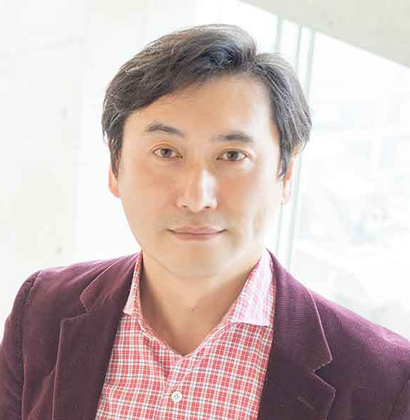
大阪商工会議所主催 / 大阪イノベーションハブ共催
海外クラウドファンディング『Kickstarter』
を活用した海外販路開拓セミナー
クラウドファンディングとは、企業や団体、個人がインターネットを通じて不特定多数から出資を募る資金調達法です。最近は、テストマーケティング、新製品の為の開発資金調達としての活用も進んでいます。
この度、国内有数のクラウドファンディングプラットフォーム事業を運営しつつ、世界第１位の規模を誇るアメリカのクラウドファンディングサイト「Kickstarter <https://www.kickstarter.com/>（キックスターター）」のエキスパート認定事業者でもある「Kibidango（きびだんご）」株式会社の松崎社長を講師にお招きし、キックスターターの仕組みや資金調達のための知識、資金調達に成功した製品やサービス事例などをご紹介して頂きます。
松崎社長は国内プロジェクトをはじめ、多数のキックスターター・プロジェクトの立ち上げを支援されており、資金調達成功のためのノウハウをお持ちです。海外クラウドファンディングを活用した海外への直接販売、テストマーケティングに挑戦されたい方は奮ってご参加ください。
2019年
会場 | 大阪イノベーションハブ （大阪市北区大深町3番1号 グランフロント大阪 ナレッジキャピタルタワーC 7階）
受講料 | 大阪商工会議所 会員 ３,000円、 非会員 ５,000円
対象 | 全対象者向け （キックスターターを活用してみたい個人事業者、 スタートアップ、ベンチャーの皆様）
11／1
金
14:00-16:00
（13:30 受付開始）
講演者
Kibidango（きびだんご）株式会社 社長
松崎 良太 氏
日本興業銀行を経て2000年に楽天に入社。執行役員として楽天グループの国内外のM&A案件を多数手掛ける。2011年に独立しサードギア株式会社を設立。次世代を創るベンチャー企業の育成に務めながら、多くのエンジェル投資を自ら行う。2013年にクラウドファンディング「Kibidango」を行うゴールフラッグ㈱（現、きびだんご㈱）を設立、同社代表取締役に就任。国内を中心に500件以上のクラウドファンディングプロジェクトをサポートするかたわら、自社でも140件近いプロジェクトを開催・運営。
19:10-20:10 講義
データは誰のものか？
―GDPR以後の世界―
武邑光裕
講演内容
・Kickstarter（キックスターター）の仕組み
・Kickstarter（キックスターター）の活用メリット
（取引額が大きさ、世界中から資金・ファンが集められる、
海外メディアで取り上げらえれるチャンスがある）
・資金調達のための基本的な知識や注意点、成功ノウハウ
・資金調達に成功した製品やサービスの事例などを紹介
〇お問合わせ：大阪商工会議所 国際部 趙（ちょう）・山田
電話：06-6944-6400 FAX:06-6944-6293 Ｅmail：intl@osaka.cci.or.jp

Slide 2
【申込方法】
以下の参加申込書に必要事項を記入の上、FAX（06-6944-6293）でのお申し込み
【お問合せ先】大阪商工会議所国際部（趙（ちょう）、山田）
TEL：06-6944-6400、FAX：06-6944-6293
★振込み先 ※下記３行と埼玉りそな銀行各本支店ATMからのお振込みの場合、振込手数料が不要です。
三井住友銀行 船場支店（当座）２１０７６４ ★振込み先口座名：大阪商工会議所
りそな銀行 大阪営業部 （当座）８０８７２６ （ｵｵｻｶｼｮｳｺｳｶｲｷﾞｼｮ）
三菱ＵＦＪ銀行 瓦町支店 （当座） １０５２５１
※ご依頼人番号「9034100099」の10ケタをご入力ください。
※ご請求書が必要な方は申込書にご記入ください。

